Slide 1
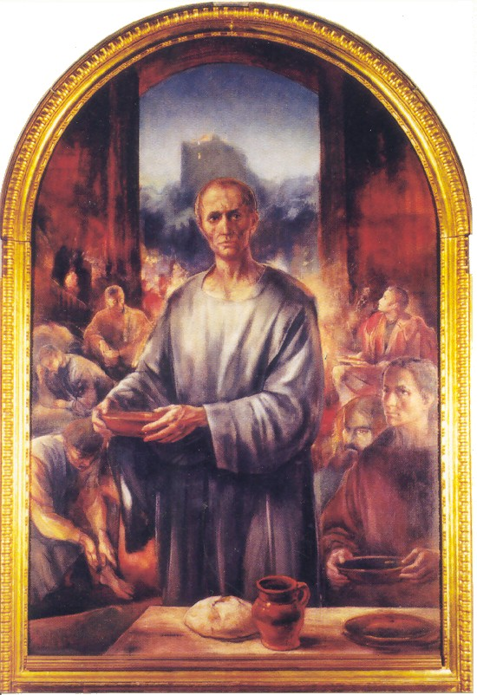
Parrocchia della CATTEDRALE
20 ottobre 2019
Festa di
Sant’Allucio
di Pescia

Slide 2
CAMMINIAMO

Slide 3
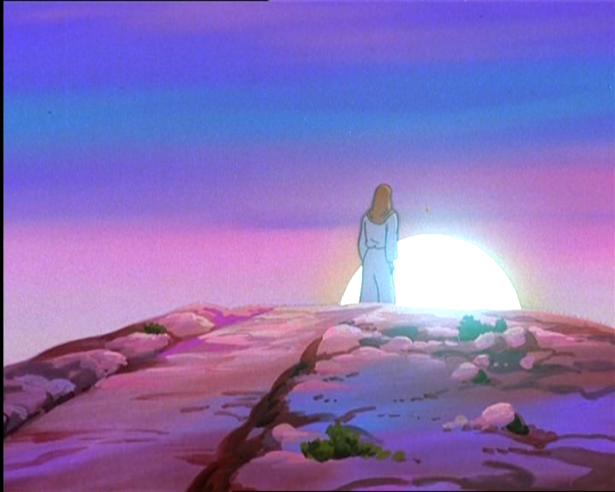
Camminiamo sulla strada che han percorso i santi tuoi: tutti ci ritroveremo dove eterno splende il sol.

Slide 4
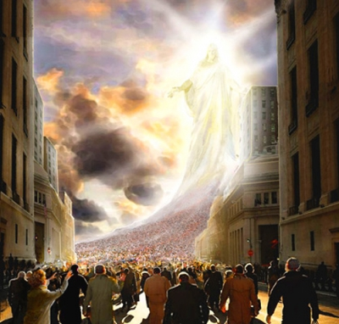
E quando in ciel dei santi tuoi la grande schiera arriverà, o Signor, come vorrei
che ci fosse un posto per me.

Slide 5
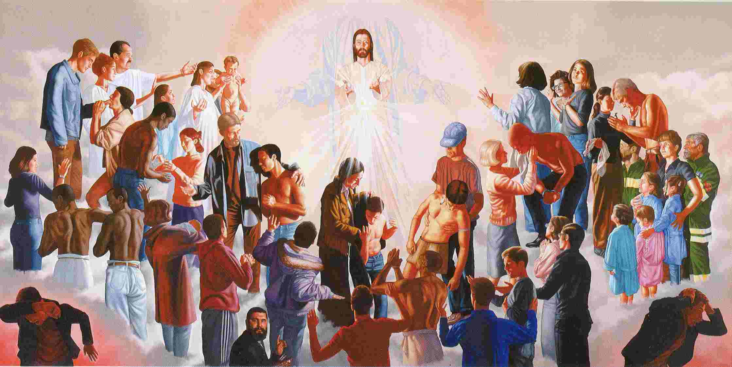
E quando in ciel risuonerà la tromba che tutti chiamerà, o Signore, come vorrei che ci fosse un posto per me.

Slide 6
Nel Nome del Padre, e del Figlio
e dello Spirito Santo.
Amen.
La pace, la carità e la fede
da parte di Dio Padre e
del Signore nostro Gesù Cristo
siano con tutti voi.
E con il tuo spirito.

Slide 7
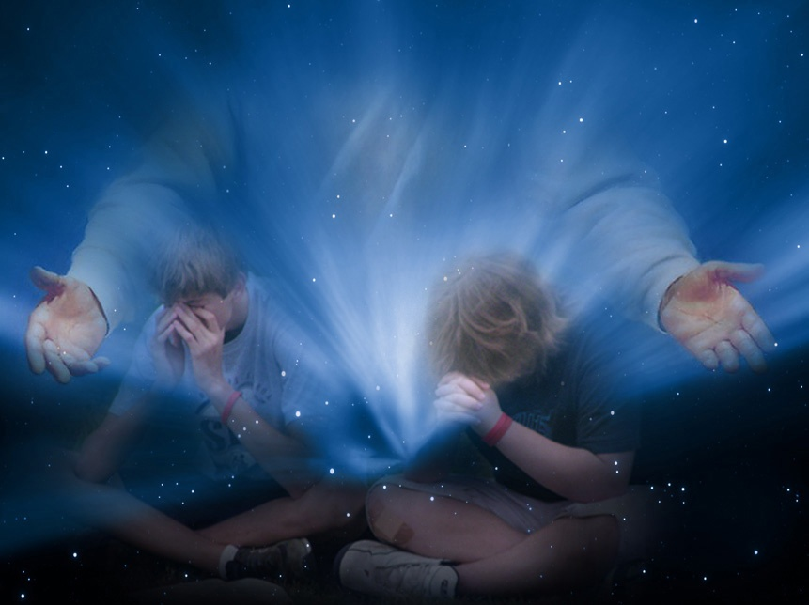
Nel nome del Padre, e del Figlio
e dello Spirito Santo.
Amen.
La grazia del Signore nostro
Gesù Cristo, l’amore di Dio Padre
e la comunione dello Spirito Santo
siano con tutti voi.
E con il tuo spirito.

Slide 8
Confesso a Dio Onnipotente
e a voi fratelli che ho molto peccato in pensieri,
parole, opere e omissioni.
Per mia colpa, mia colpa,
mia grandissima colpa,
e supplico la Beata sempre Vergine Maria, gli angeli, i Santi
e voi fratelli di pregare per me
il Signore Dio nostro.

Slide 9
Dio, Padre buono,
che ci perdona sempre
quando siamo pentiti di vero cuore, abbia misericordia di noi,
perdoni i nostri peccati
e ci conduca alla vita eterna.
Amen.

Slide 10
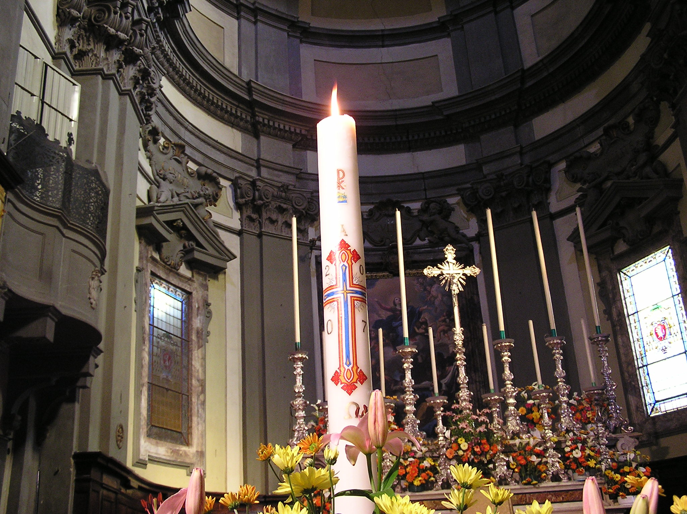
Gloria, gloria
in cielo a Dio
e pace in terra
agli uomini
di buona volontà.
Ti lodiamo,
ti benediciamo, rendiamo grazie per la tua infinita bontà.

Slide 11
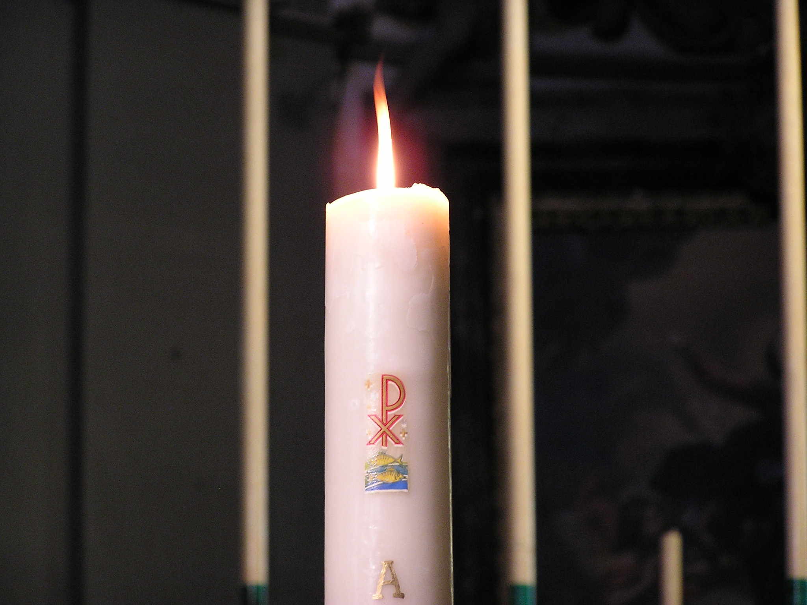
Signore Dio, Re del cielo, Dio Padre Onnipotente.
Signore Dio, Agnello di Dio,
abbi pietà, pietà di noi,
pietà di noi.

Slide 12
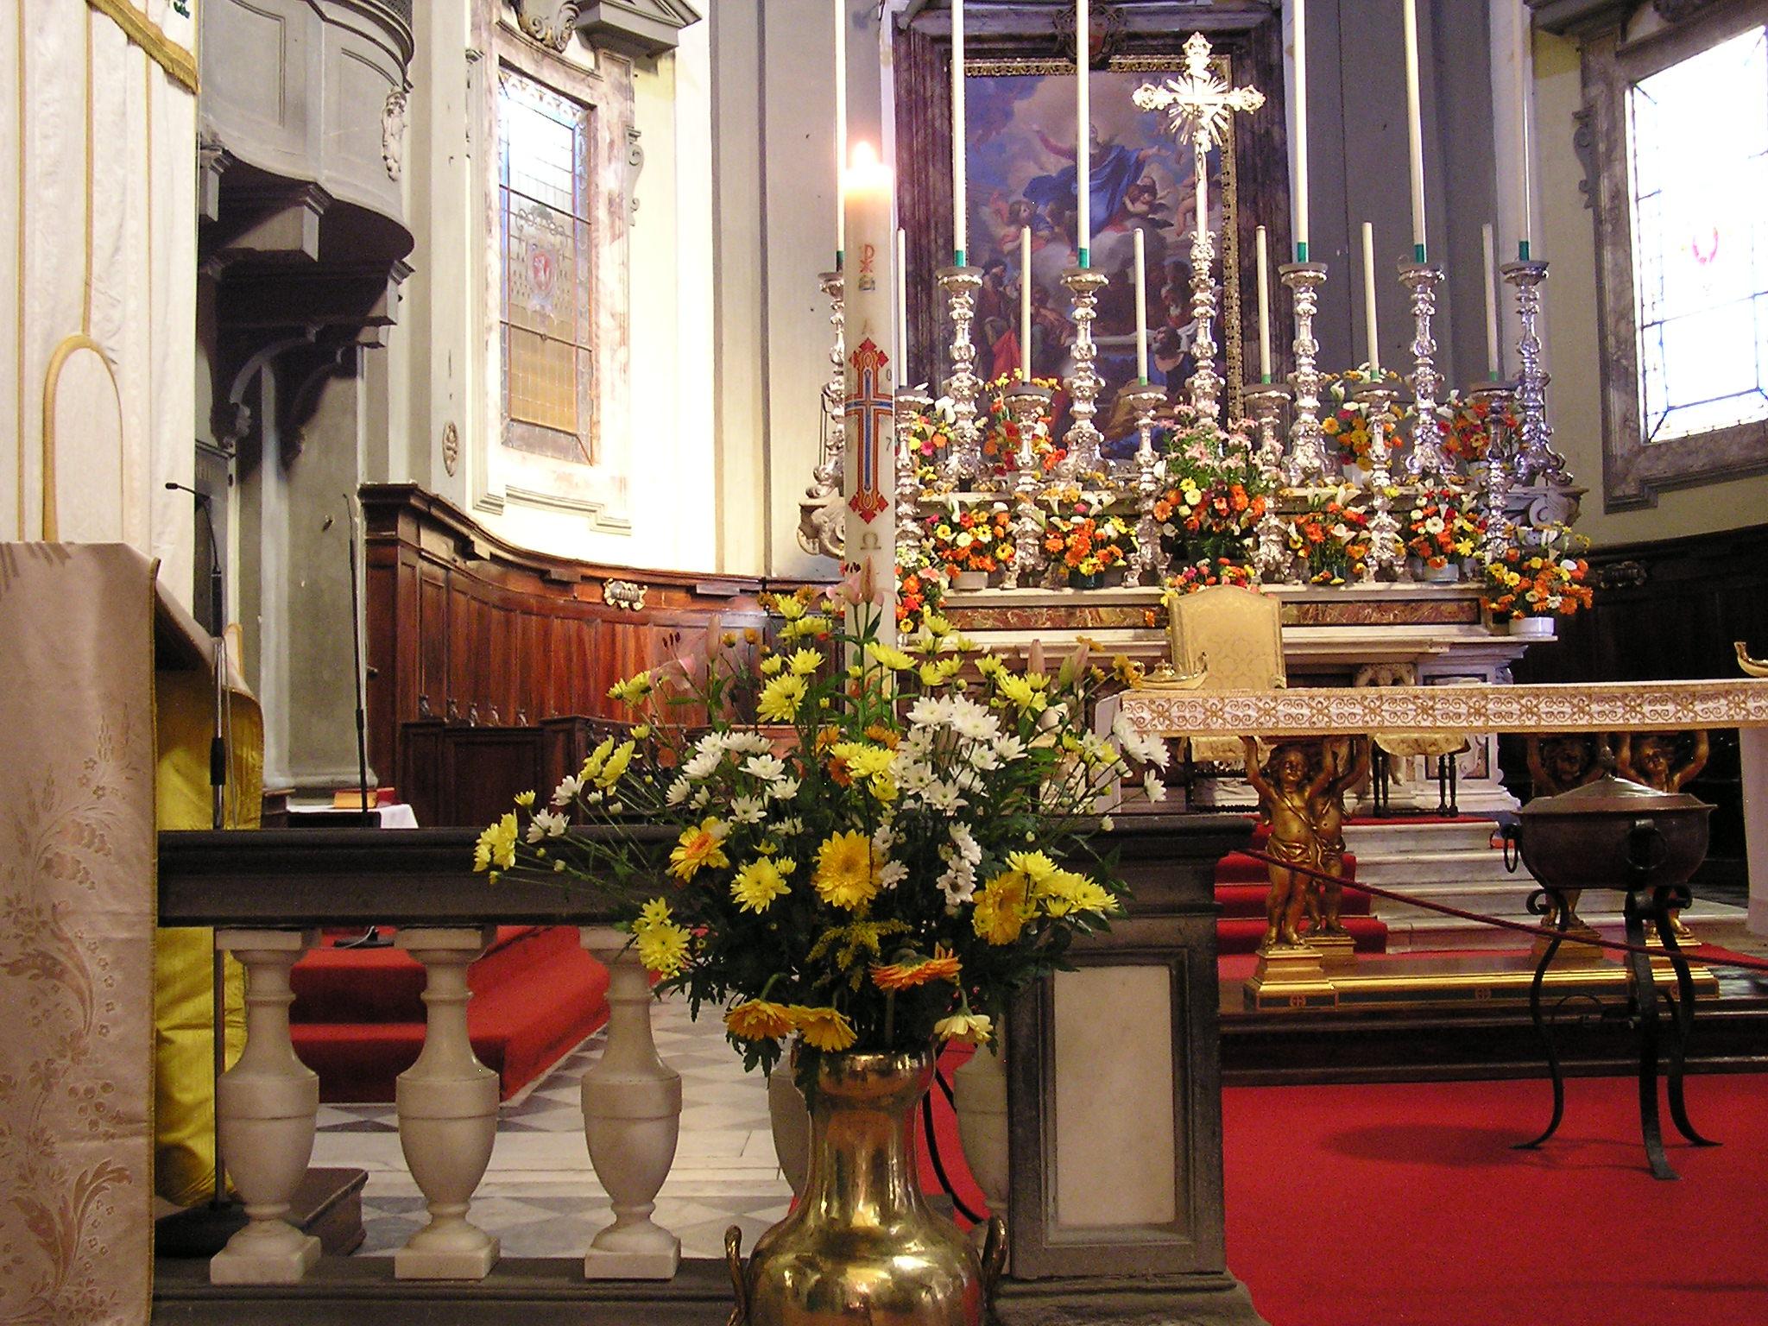
Gloria, gloria
in cielo a Dio
e pace in terra
agli uomini
di buona volontà.
Ti adoriamo,
ti glorifichiamo, rendiamo grazie per la tua infinita bontà.

Slide 13
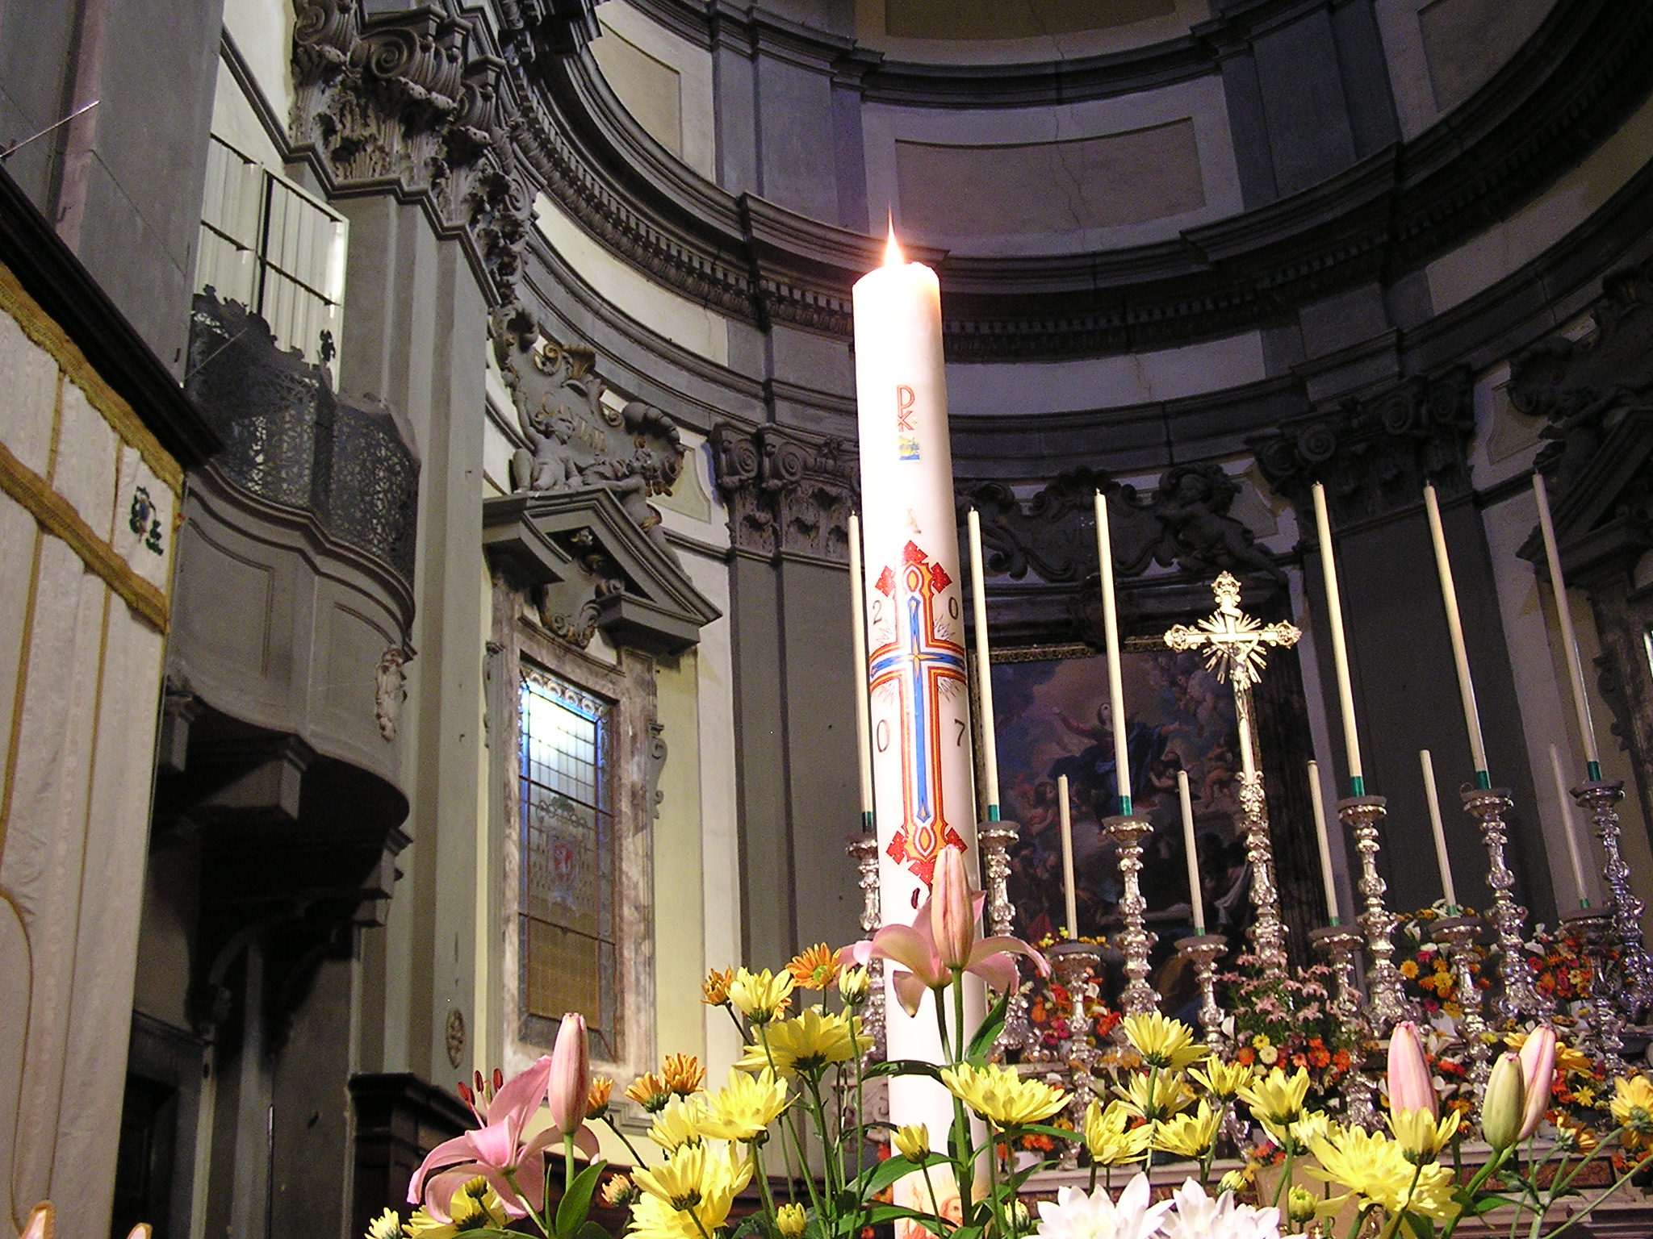
Tu che togli i peccati del mondo, accogli la nostra supplica. Tu che siedi alla destra del Padre, abbi pietà, pietà di noi, pietà di noi.

Slide 14
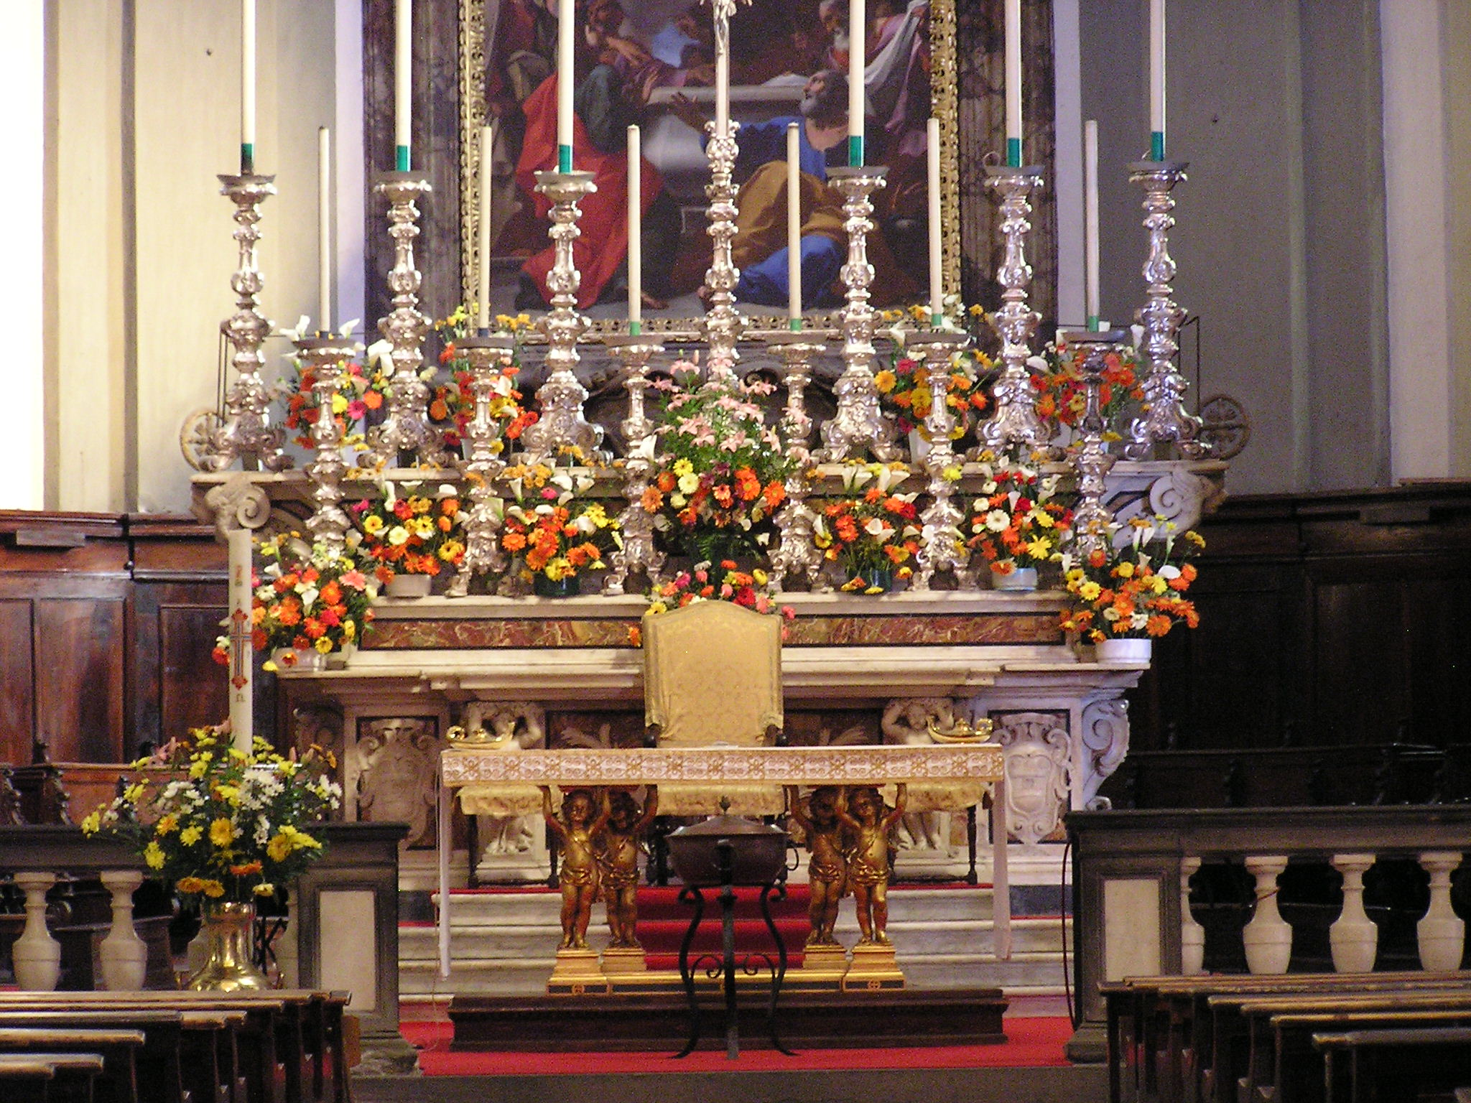
Perché solo tu il Santo, solo il Signore, solo tu l’Altissimo Gesù; con lo Spirito Santo, nella gloria di Dio Padre Onnipotente. Amen.

Slide 15
Preghiamo.
Dio onnipotente, che hai dato a sant'Allucio la grazia di una carità operosa verso gli infermi; fa' che imitandolo nel servizio dei fratelli possiamo essere annoverati fra gli eletti nel regno dei cieli. Per il nostro Signore Gesù Cristo, tuo Figlio, che è Dio, e vive e regna con te, nell'unità dello Spirito Santo, per tutti i secoli dei secoli.
Amen.

Slide 16
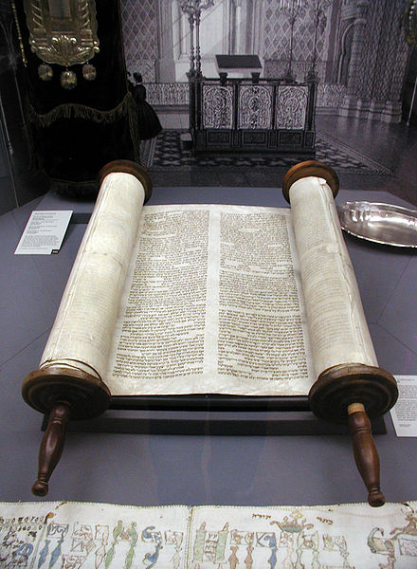
Liturgia
della
PAROLA

Slide 17
Dal libro dell'Esodo
In quei giorni, Amalèk venne a combattere contro Israele a Refidìm. Mosè disse a Giosuè: «Scegli per noi alcuni uomini ed esci in battaglia contro Amalèk. Domani io starò ritto sulla cima del colle, con in mano il bastone di Dio».

Slide 18
Giosuè eseguì quanto gli aveva ordinato Mosè per combattere contro Amalèk, mentre Mosè, Aronne e Cur salirono sulla cima del colle. Quando Mosè alzava le mani, Israele prevaleva; ma quando le lasciava cadere, prevaleva Amalèk.

Slide 19
Poiché Mosè sentiva pesare le mani, presero una pietra, la collocarono sotto di lui ed egli vi si sedette, mentre Aronne e Cur, uno da una parte e l’altro dall’altra, sostenevano le sue mani. Così le sue mani rimasero ferme fino al tramonto del sole.

Slide 20
Giosuè sconfisse Amalèk e il suo popolo, passandoli poi a fil di spada.
Parola di Dio.
Rendiamo grazie a Dio.

Slide 21
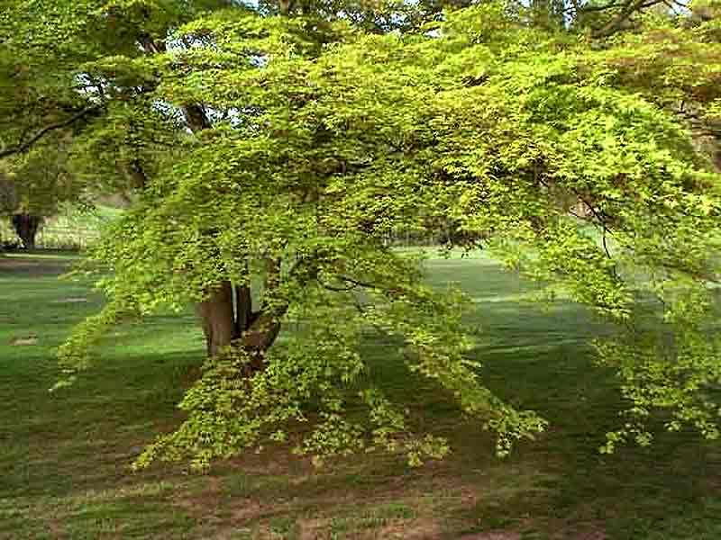
Salmo responsoriale
Il mio aiuto
viene dal Signore.
Alzo gli occhi verso i monti:
da dove mi verrà l’aiuto?
Il mio aiuto viene dal Signore: egli ha fatto cielo e terra.

Slide 22
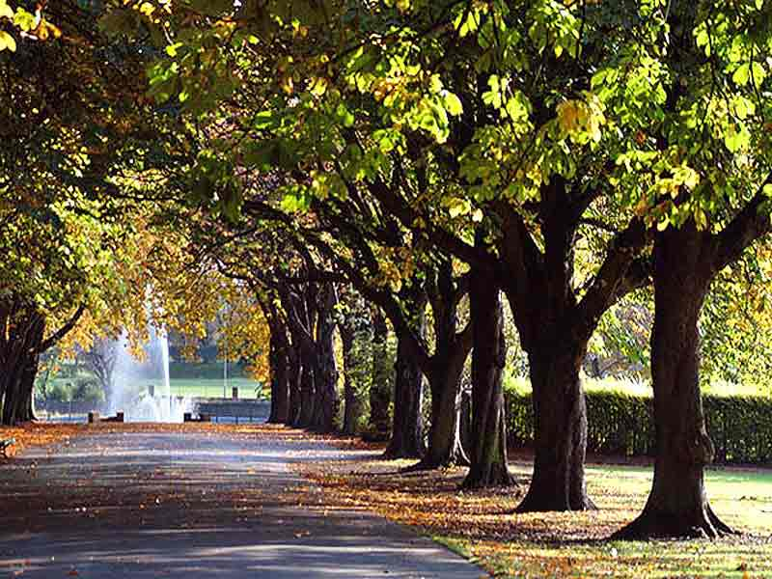
Il mio aiuto
viene dal Signore.
Non lascerà vacillare il tuo piede, non si addormenterà il tuo custode. Non si addormenterà,
non prenderà sonno
il custode d’Israele.

Slide 23
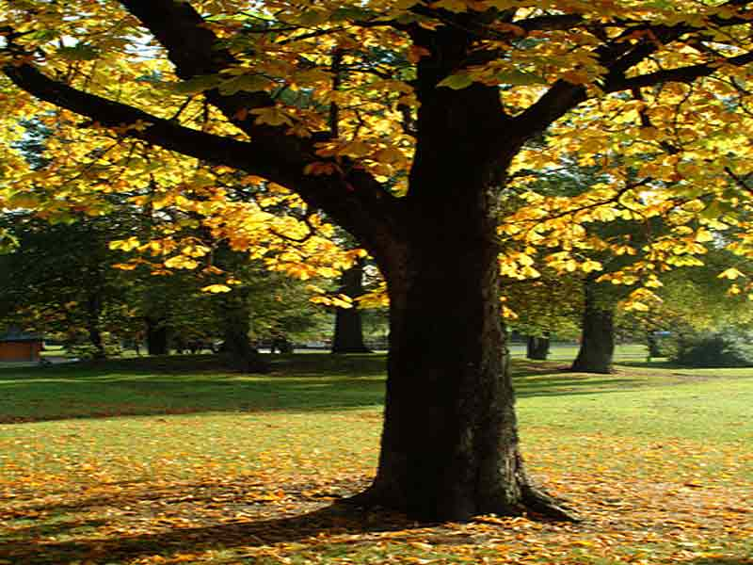
Il mio aiuto
viene dal Signore.
Il Signore è il tuo custode,
il Signore è la tua ombra
e sta alla tua destra.
Di giorno non ti colpirà il sole,
né la luna di notte.

Slide 24
Il mio aiuto
viene dal Signore.
Il Signore ti custodirà da ogni male: egli custodirà la tua vita.
Il Signore ti custodirà
quando esci e quando entri,
da ora e per sempre.

Slide 25
Alleluia
La parola di Dio
è viva ed efficace,
discerne i sentimenti
e i pensieri del cuore.

Slide 26
Il Signore sia con voi.
E con il tuo spirito.
Dal Vangelo
secondo Luca.
Gloria a te, o Signore.

Slide 32
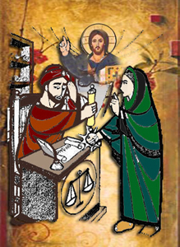
Parola
del
Signore.
Lode a te, o Cristo.

Slide 34
Credo in un solo Dio,
Padre onnipotente,
creatore del cielo e della terra,
di tutte le cose visibili e invisibili.

Slide 35
Credo in un solo Signore, Gesù Cristo, unigenito Figlio di Dio,
nato dal Padre prima di tutti i secoli:
Dio da Dio, Luce da Luce,
Dio vero da Dio vero,
generato, non creato,
della stessa sostanza del Padre;
per mezzo di lui
tutte le cose sono state create.

Slide 36
Per noi uomini
e per la nostra salvezza discese dal cielo, e per opera dello Spirito santo
si è incarnato
nel seno della vergine Maria
e si è fatto uomo.
Fu crocifisso per noi sotto Ponzio Pilato, morì e fu sepolto.
Il terzo giorno è risuscitato,
secondo le Scritture, è salito al cielo, siede alla destra del Padre.

Slide 37
E di nuovo verrà, nella gloria,
per giudicare i vivi e i morti,
e il suo regno non avrà fine.

Slide 38
Credo nello Spirito Santo,
che è Signore e dà la vita,
e procede dal Padre e dal Figlio.
Con il Padre e il Figlio è adorato
e glorificato,
e ha parlato per mezzo dei profeti.

Slide 39
Credo la Chiesa,
una santa cattolica e apostolica.
Professo un solo battesimo
per il perdono dei peccati.
Aspetto la risurrezione dei morti
e la vita del mondo che verrà.
Amen.

Slide 40
SE MI ACCOGLI

Slide 41
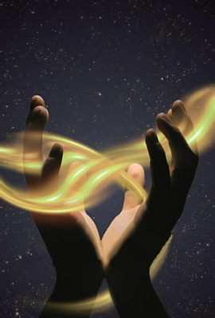
Tra le mani non ho niente, spero che mi accoglierai: chiedo solo di restare accanto a te. Sono ricco solamente dell'amore che mi dai; è per quelli che non l'hanno avuto mai.

Slide 42
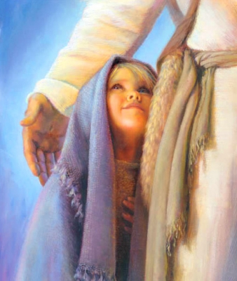
Se m'accogli, mio Signore, altro non ti chiederò: e per sempre la tua strada la
mia strada resterà, nella gioia e
nel dolore,
fino a quando
tu vorrai,
con la mano
nella tua camminerò.

Slide 43
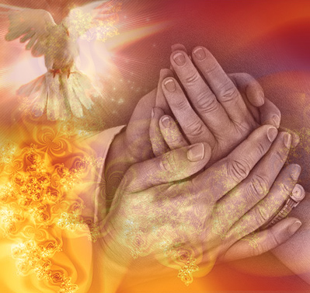
Io ti prego con il cuore, so che tu mi ascolterai: tieni forte la mia fede più
che mai. Tieni accesa la mia luce fino
al giorno che tu sai: con i miei fratelli incontro a te verrò.

Slide 44
Il Signore sia con voi.
E con il tuo spirito.
In alto i nostri cuori.
Sono rivolti al Signore.
Rendiamo grazie al Signore nostro Dio.
È cosa buona e giusta.

Slide 46
Santo, Santo, Osanna
Santo, Santo, Osanna

Slide 47
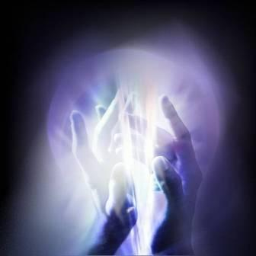
Osanna eh, Osanna eh,
Osanna a Cristo Signor
Osanna eh, Osanna eh,
Osanna a Cristo Signor.

Slide 48
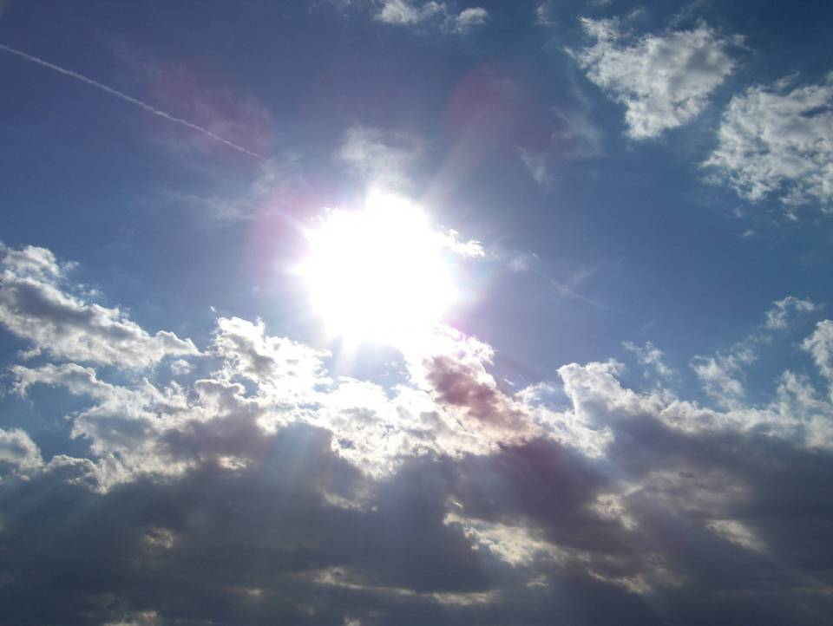
I cieli e la terra o Signore,
sono pieni di Te
I cieli e la terra o Signore,
sono pieni di Te

Slide 49
Osanna eh, Osanna eh,
Osanna a Cristo Signor
Osanna eh, Osanna eh,
Osanna a Cristo Signor.

Slide 50
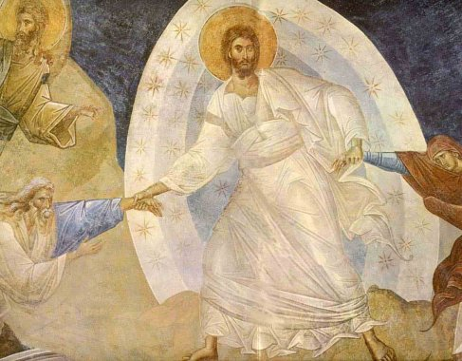
Benedetto colui che viene,
nel nome del Signor
Benedetto colui che viene,
nel nome del Signor

Slide 51
Osanna eh, Osanna eh,
Osanna a Cristo Signor
Osanna eh, Osanna eh,
Osanna a Cristo Signor.

Slide 53
Mistero della fede.
Annunziamo la tua morte, Signore,
proclamiamo la tua risurrezione,
nell'attesa della tua venuta.

Slide 55
Per Cristo,
con Cristo
e in Cristo,
a te, Dio Padre onnipotente,
nell'unità dello Spirito Santo,
ogni onore e gloria
per tutti i secoli dei secoli.
Amen.

Slide 57
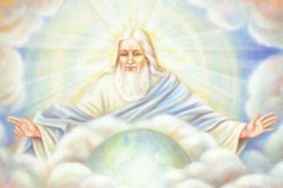
Padre nostro, che sei nei cieli,
sia santificato il tuo nome,
venga il tuo regno,
sia fatta la tua volontà,
come in cielo così in terra.
Dacci oggi il nostro pane quotidiano,
e rimetti a noi i nostri debiti
come noi li rimettiamo
ai nostri debitori,
e non ci indurre in tentazione,
ma liberaci dal male.

Slide 59
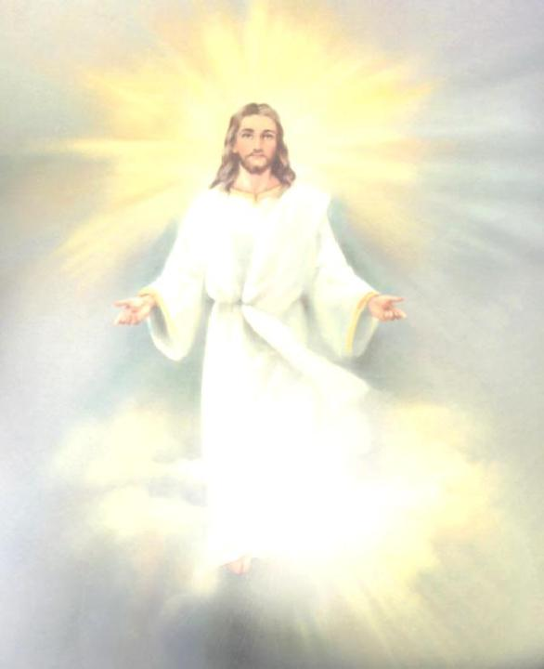
Tuo
è il regno,
tua
la potenza
e la gloria
nei secoli.

Slide 61
La
pace
viene
dall'alto

Slide 62
entra
nel
cuore,

Slide 63
si
vede
sul
volto

Slide 64
Ora
ti
stringo
la mano

Slide 65
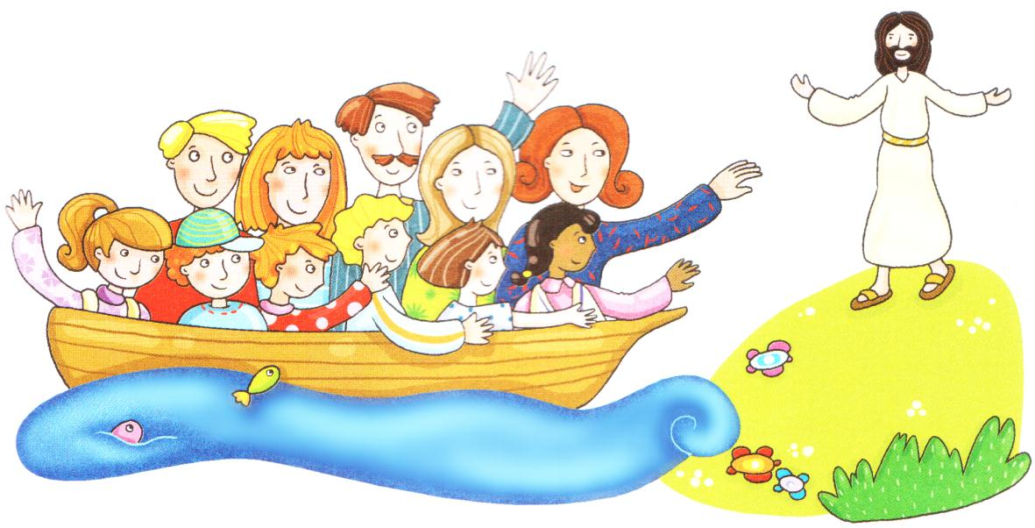
non sono più solo
non sei più lontano

Slide 66
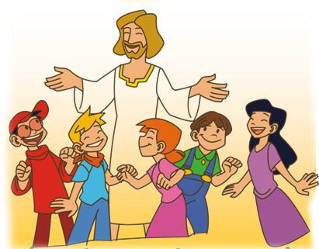
Questa amicizia
attorno al Signore

Slide 67
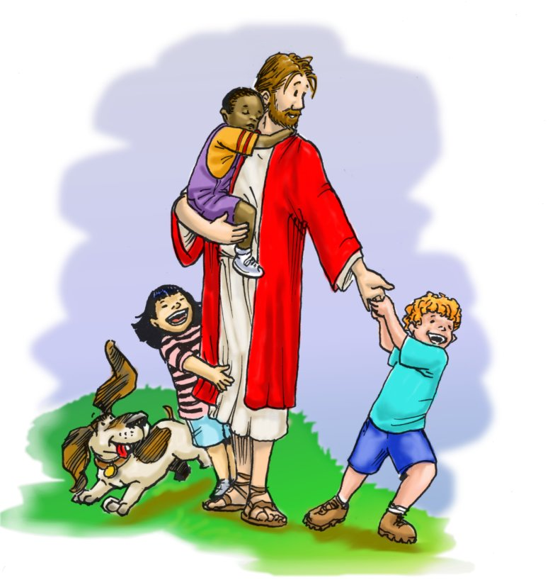
è troppo grande
non può finire.

Slide 68
La
pace
viene
dall'alto

Slide 69
entra
nel
cuore,

Slide 70
si vede sul volto

Slide 71
Ora
ti
stringo
la mano

Slide 72
non sono più solo
non sei più lontano

Slide 74
Agnello di Dio,
che togli i peccati del mondo,
abbi pietà di noi.

Slide 75
Agnello di Dio,
che togli i peccati del mondo,
dona a noi la pace.

Slide 77
Beati gli invitati
alla Cena del Signore.

Slide 78
Ecco l’agnello di Dio,
che toglie i peccati del mondo.

Slide 79
O Signore, non son degno
di partecipare alla tua mensa:
ma di’ soltanto una parola
e io sarò salvato.

Slide 80
VITA SENZA FINE

Slide 81
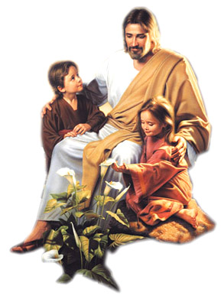
Avevo tanta voglia di viaggiare,
d’andar verso una vita senza fine.
Allora ho chiesto a Dio:
Qual è il segreto?
E mi ha risposto:
Vieni dietro a me.

Slide 82
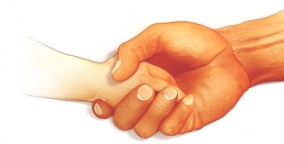
Prendimi per mano, Dio mio,
guidami nel mondo a modo tuo.
La strada è tanto lunga e tanto dura, però con te nel cuor non ho paura.

Slide 83
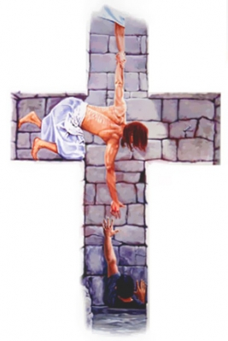
Abbraccia la tua croce ogni giorno e portala nel mondo, ovunque vai;
t’insegnerò
la strada dell’amore e sentirai la pace dentro il cuore

Slide 84
Prendimi per mano, Dio mio,
guidami nel mondo a modo tuo.
La strada è tanto lunga e tanto dura, però con te nel cuor non ho paura.

Slide 85
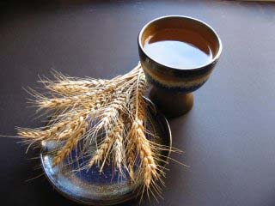
Ti ho lasciato tutta la mia vita nel pane e nel vino consacrati perché tu possa fare comunione e rimanere sempre unito a me.

Slide 86
Prendimi per mano, Dio mio,
guidami nel mondo a modo tuo.
La strada è tanto lunga e tanto dura, però con te nel cuor non ho paura.

Slide 87
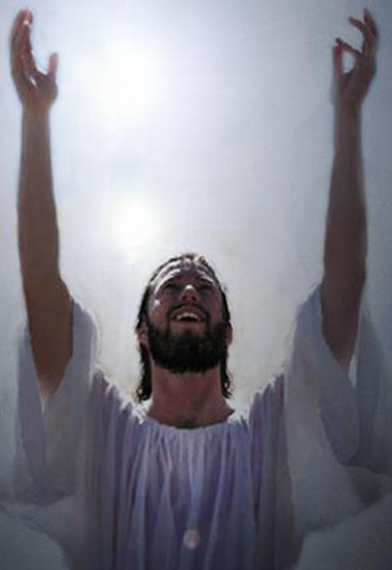
Io credo
nel tuo dono,
o mio Signore,
che mi da’ forza
per venire a te
e credo che tu sei
la vita mia,
il paradiso,
qui, su questa terra.

Slide 88
Prendimi per mano, Dio mio,
guidami nel mondo a modo tuo.
La strada è tanto lunga e tanto dura, però con te nel cuor non ho paura.

Slide 89
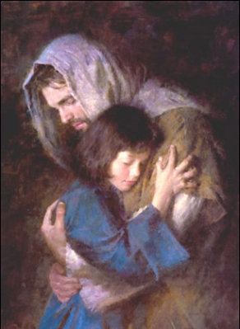
Aiutami,
o Signore,
ad amare così com’hai amato anche tu,
vedere nel fratello il tuo volto
che soffre e mi domanda Carità.

Slide 90
Prendimi per mano, Dio mio,
guidami nel mondo a modo tuo.
La strada è tanto lunga e tanto dura, però con te nel cuor non ho paura.

Slide 91
Signore, il cibo spirituale di cui ci siamo saziati e che alimentò la vita terrena di sant'Allucio comunichi a noi la tua vita immortale. Per Cristo nostro Signore.
Amen.

Slide 92
Il Signore sia con voi.
E con il tuo spirito.
Dio nostro Padre, che ci ha riuniti per celebrare oggi la festa di sant’Allucio, vi benedica e vi protegga, e vi confermi nella sua pace. Amen.
Cristo Signore, che ha manifestato in sant’Allucio la forza rinnovatrice della Pasqua, vi renda autentici testimoni del suo Vangelo. Amen.

Slide 93
Lo Spirito Santo, che in sant’Allucio ci ha offerto un segno di solidarietà fraterna, vi renda capaci di attuare una vera comunione di fede e di amore nella sua Chiesa. Amen.
E la benedizione di Dio onnipotente, Padre e Figlio e Spirito Santo, discenda su di voi, e con voi rimanga sempre. Amen.
Nel nome del Signore andate in pace.
Rendiamo grazie a Dio.

Slide 94
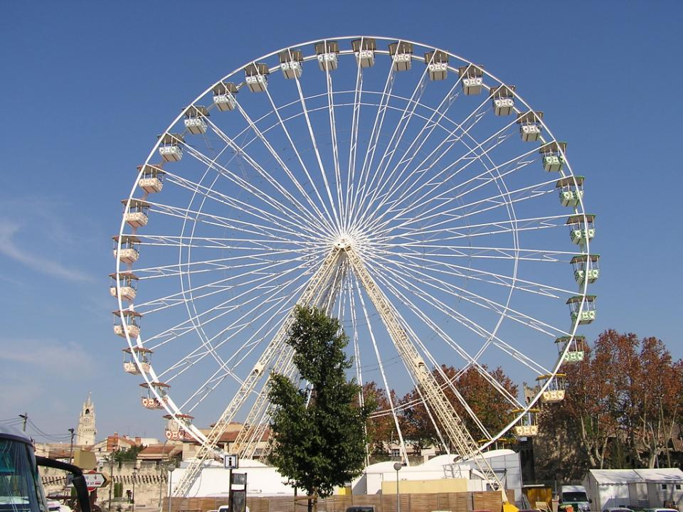
Ciao a tutti
e
Buona Domenica

Slide 95
Non so proprio
come far

Slide 96
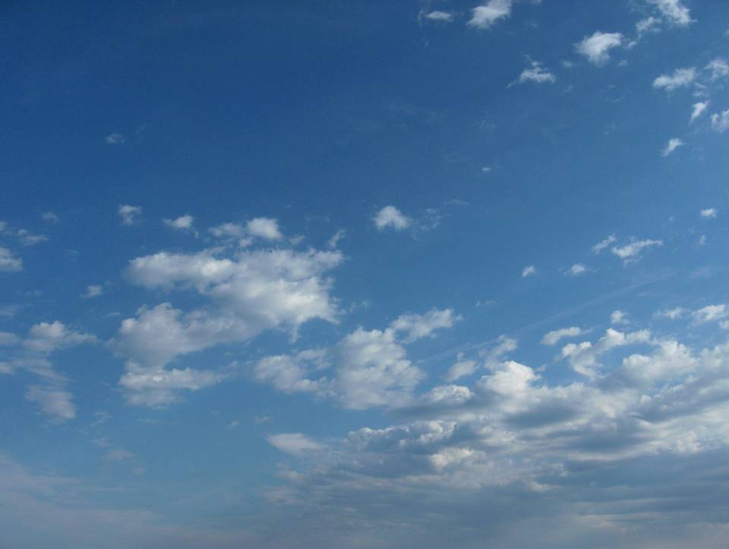
Non so proprio come far
per ringraziare il mio Signor;
mi ha dato i cieli da guardar
e tanta gioia dentro il cuor.

Slide 97
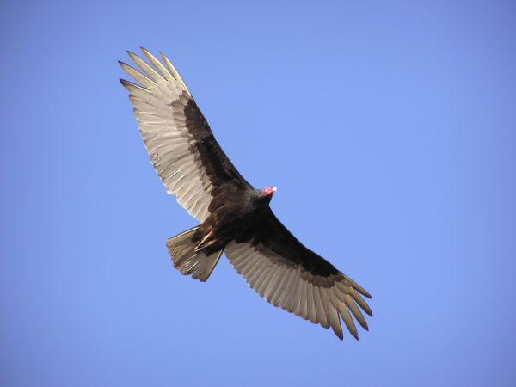
Lui ci ha dato
i cieli
da guardar,

Slide 98
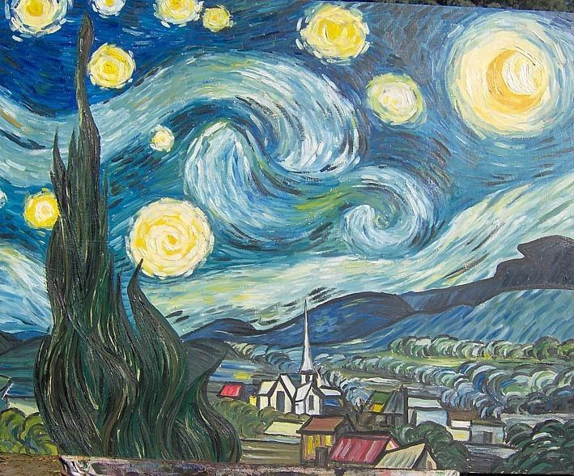
lui ci ha dato la bocca per cantar,

Slide 99
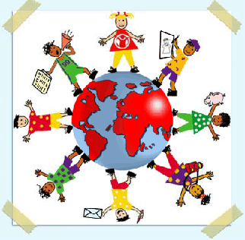
lui ci ha dato il mondo per amar,

Slide 100
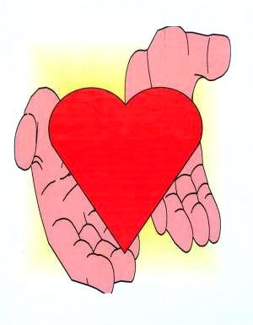
e tanta gioia dentro il cuor e tanta gioia dentro il cuor.

